Slide 1
RROS SMP多核机制 Jiajun Du

Slide 2
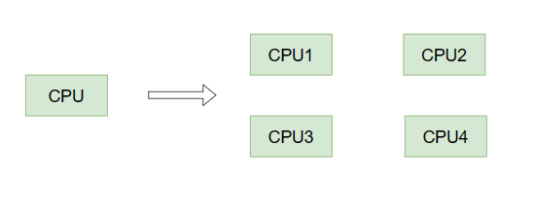
时钟子系统
初始化：
rros_clock_init
rros_enable_tick
inband和oob中断处理过程
remote tick的触发原因
定时：timer不在当前CPU上从而引起remote tick
计时：clock_settime系统调用重置系统时间从而引起remote tick
调度子系统
创建进程：kthread_run 和 pin_to_initial_cpu
irq：RESCHEDULE_OOB_IPI
临界区隔离方法：
开关中断
开关抢占
锁

Slide 3
时钟子系统

Slide 4
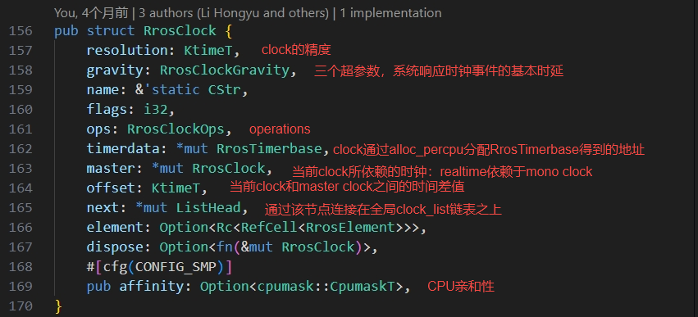
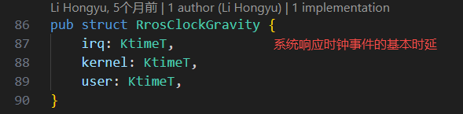
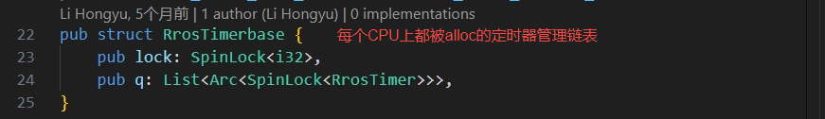
时钟子系统相关的RROS data structures

Slide 5
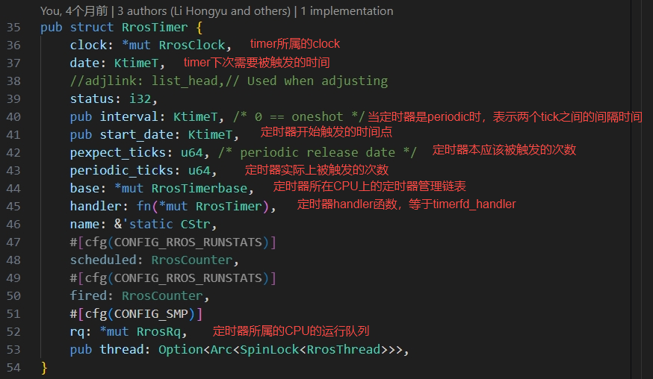
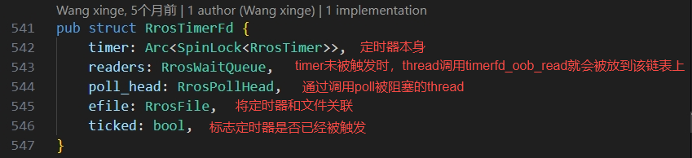
时钟子系统相关的RROS data structures

Slide 6
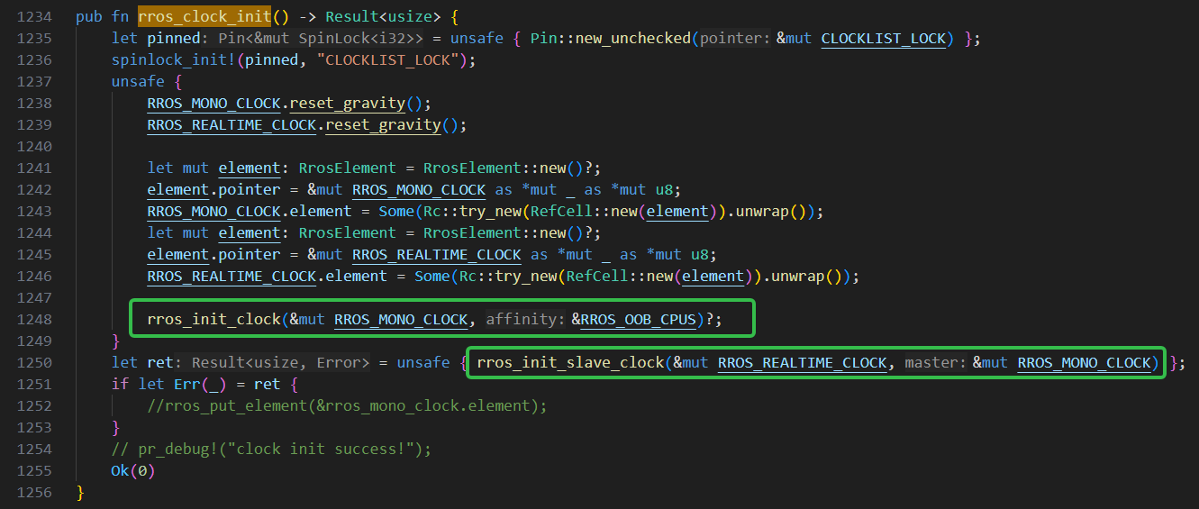
时钟初始化：rros_clock_init
RROS中含有两个clock：
1. RROS_MONO_CLOCK
2. RROS_REALTIME_CLOCK：附属在RROS_MONO_CLOCK上
Notes:
在RROS初始化时，clock先初始化，tick后初始化，所以clock初始化的时候并没有RROS单独申请的各种irq信号，没有proxy

Slide 7
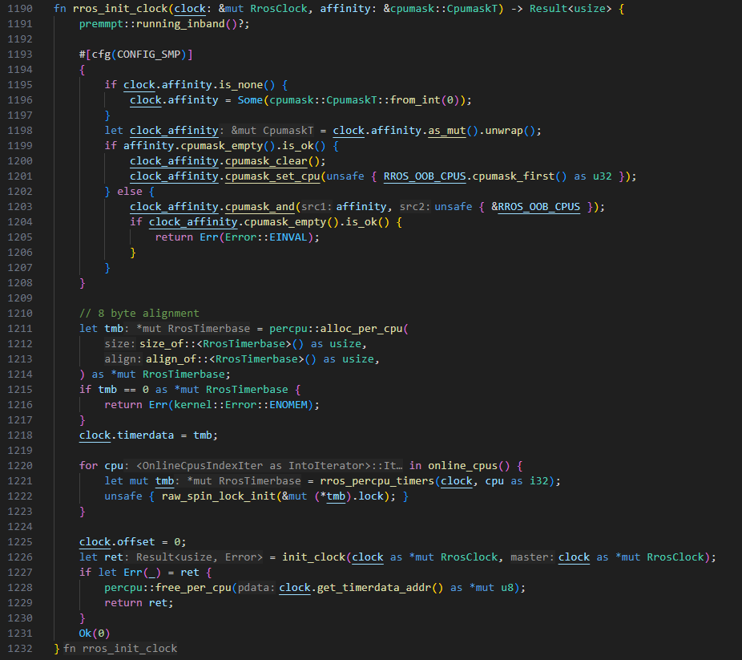
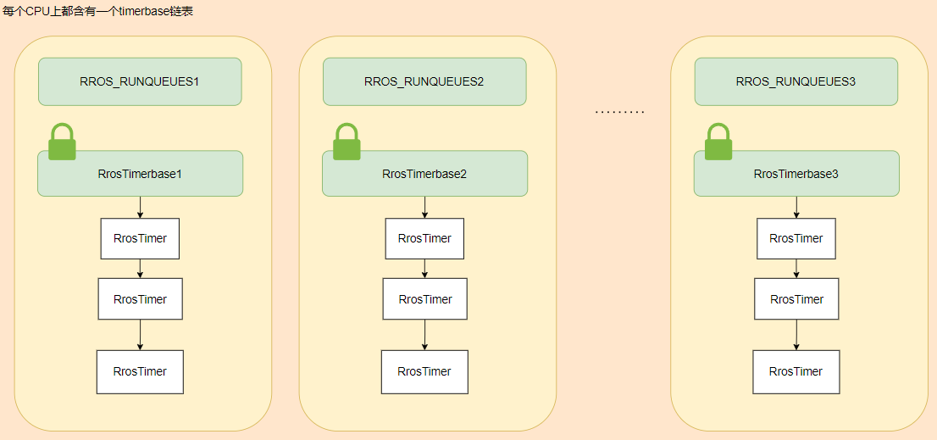
时钟初始化：rros_init_clock

Slide 8
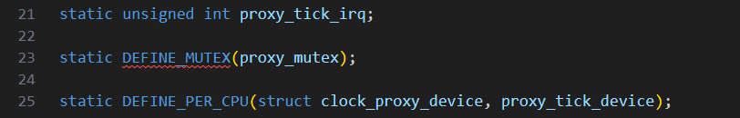
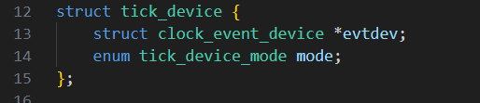
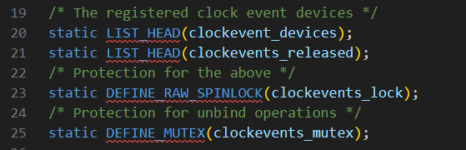
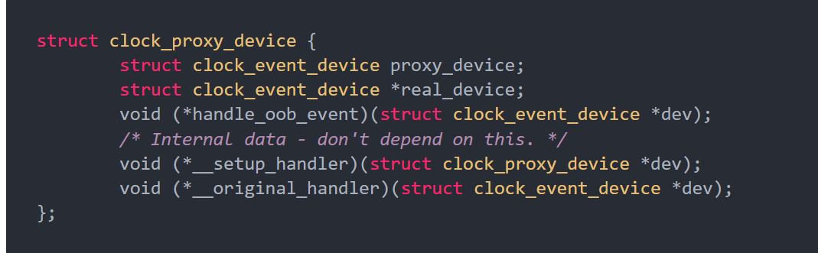
tick初始化
过程比较复杂，此处主要关注：
1. real device和proxy device上的event_handler函数
2. inband和oob两种irq信号分别是如何处理的
3. RROS申请得到的irq信号如何被触发、调用过程是怎样的、如何被处理

Slide 9
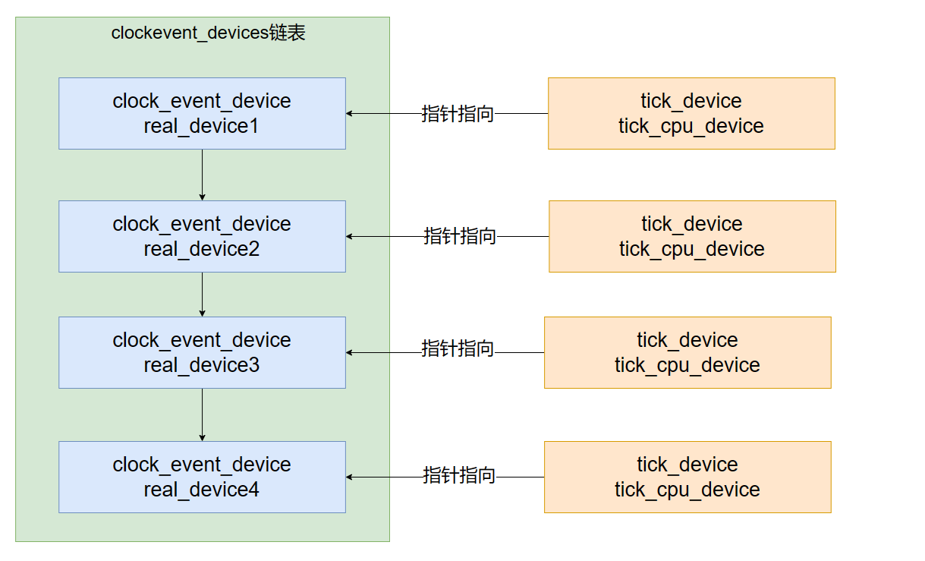
tick初始化：原始的real device

Slide 10
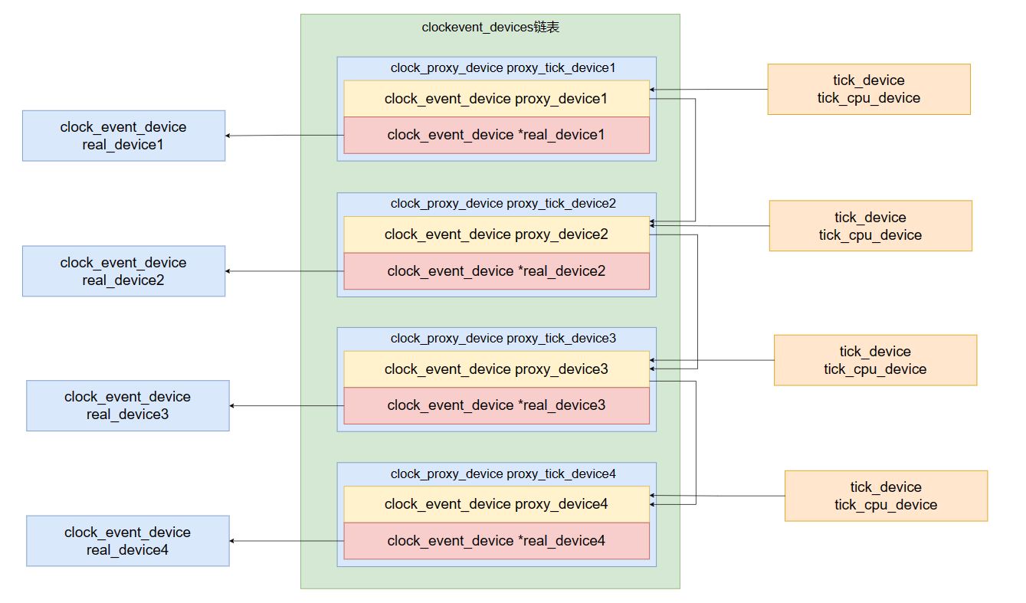
tick初始化：real device和proxy device的关系

Slide 11
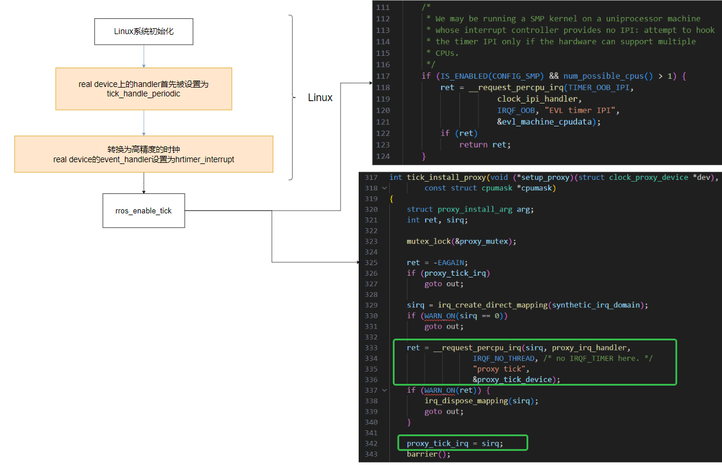
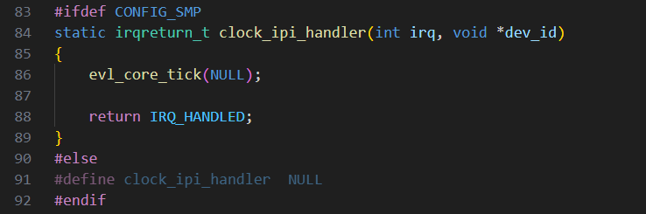
tick初始化：申请irq

Slide 12
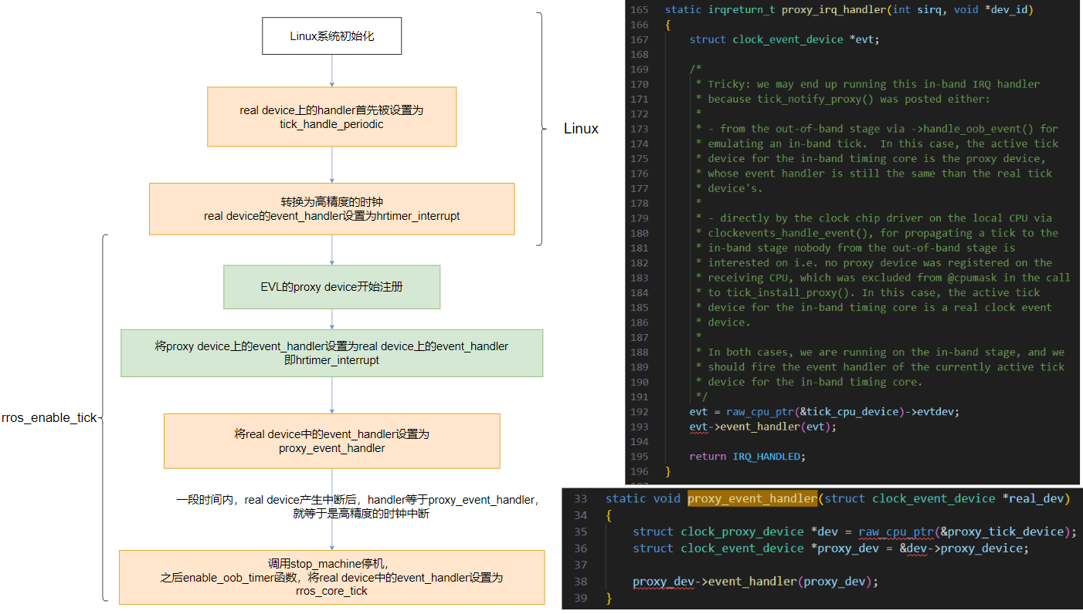
tick初始化：event_handler的变化
real device将处理oob的中断
proxy device将处理inband的中断

Slide 13
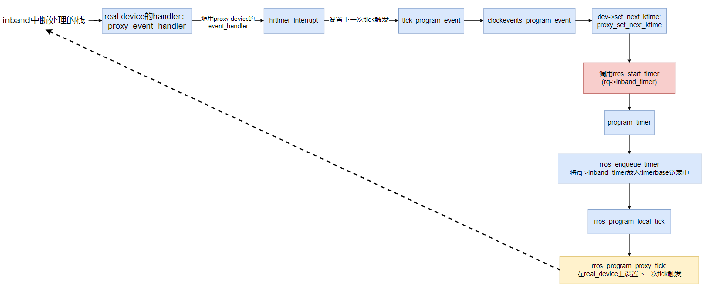
tick：inband和oob中断处理过程
阶段1： real_device->event_handler = proxy_event_handler
proxy_device->event_handle = hrtimer_interrupt

Slide 14
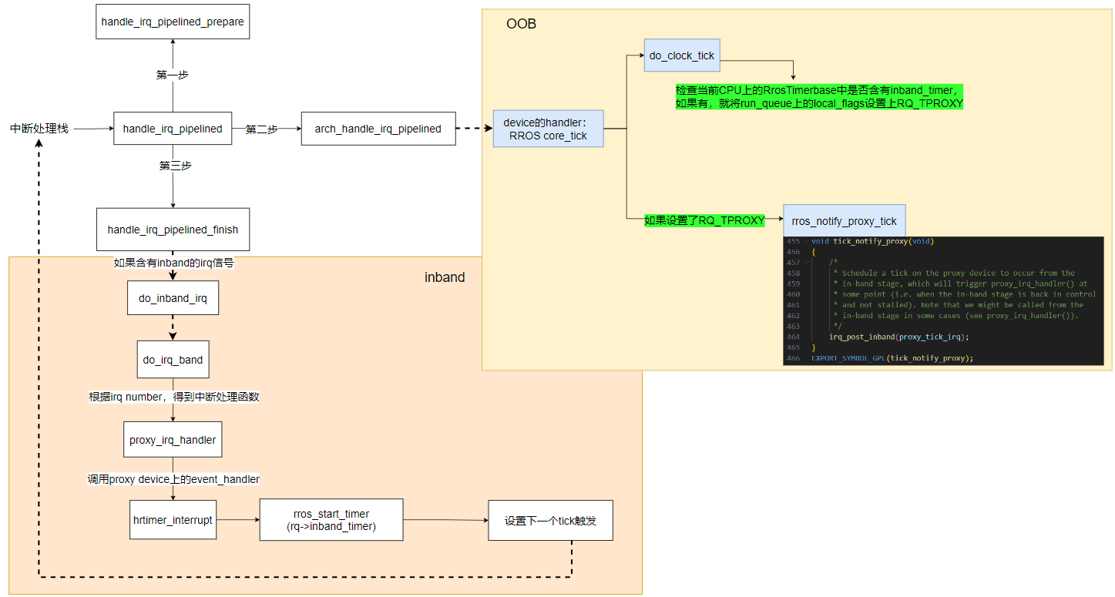
tick：inband和oob中断处理过程
阶段2： real_device->event_handler = rros_core_tick
proxy_device->event_handler = hrtimer_interrupt

Slide 15
tick：remote tick信号的触发原因
根本原因：定时器不在当前CPU上
触发时机：
定时器不在当前CPU上，但是当前CPU上的进程需要等待定时器结束
timekeeping时钟同步，从而调整该时钟上的定时器的下一个date

Slide 16
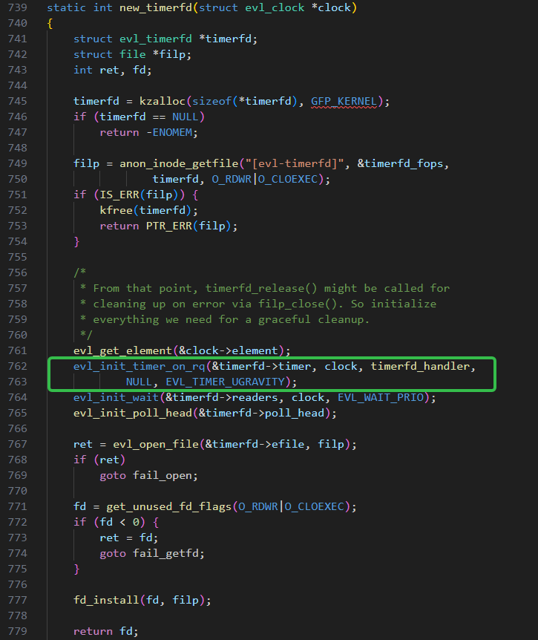
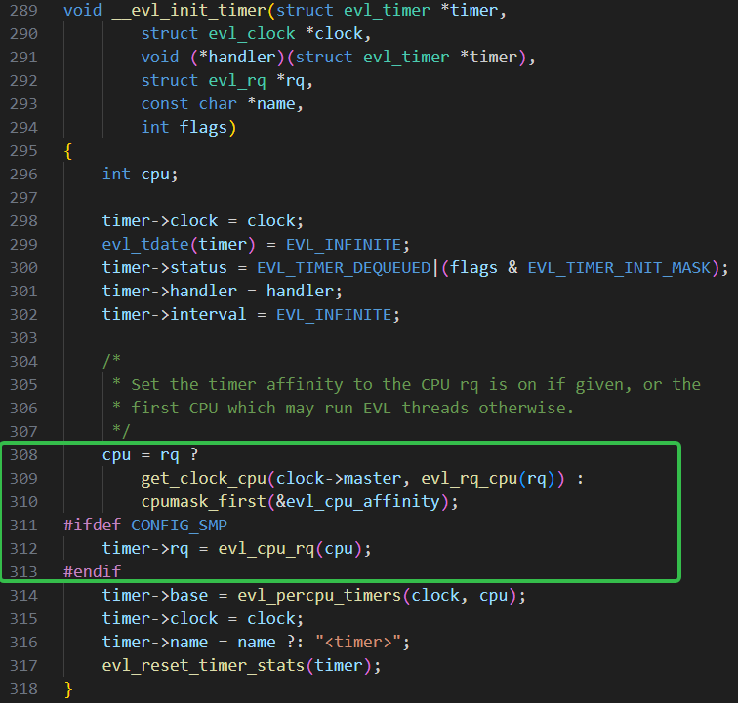
tick：定时器不在当前CPU上的原因
用户态创建timer：evl_new_timer(EVL_CLOCK_MONOTONIC)
用户态：ioctl(EVL_CLKIOC_NEW_TIMER)
clock_ioctl
new_timerfd
传入的rq=NULL，
所以创建在第一个
oob CPU上

Slide 17
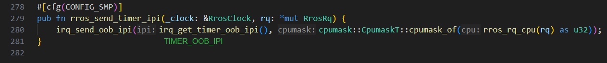
tick：1. 进程设置定时器触发时间，引发remote tick
用户态：evl_set_timer
用户态：__evl_common_ioctl(EVL_TFDIOC_SET)
timerfd_common_ioctl
set_timerfd
set_timer_value
rros_start_timer
program_timer
如果timer在当前CPU上，则rros_program_local_tick
如果timer不在当前CPU上，则rros_program_remote_tick
调用rros_send_timer_ipi

Slide 18
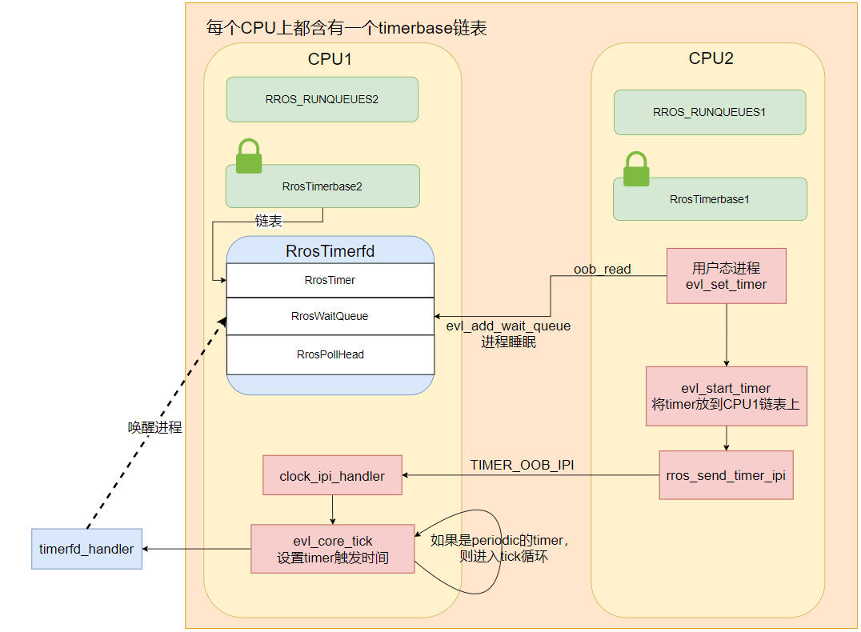
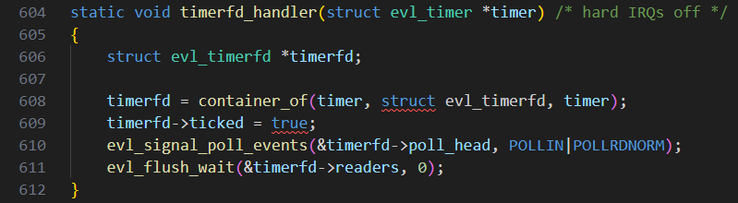
tick：1. 进程设置定时器触发时间

Slide 19
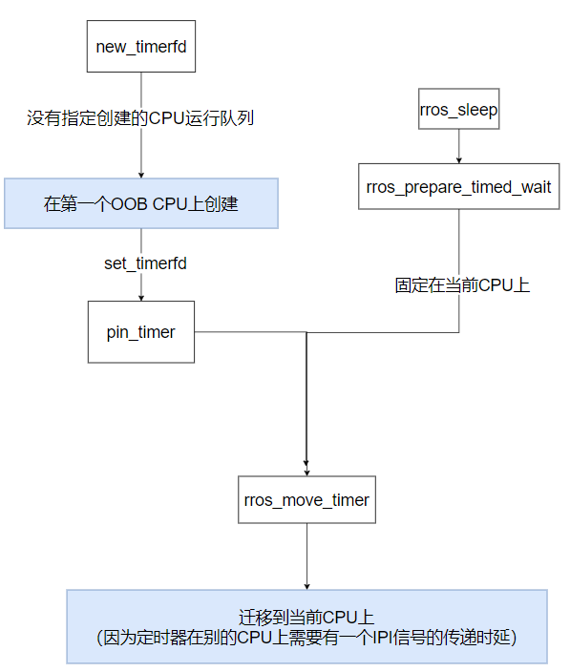
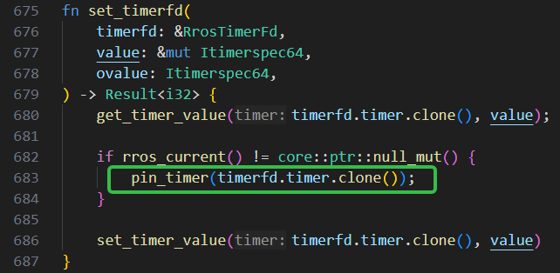
tick：1. pin_timer
由于有pin_timer和rros_move_timer，所以一般不会引发remote tick
Notes:
所以很大程度上不会有remote tick

Slide 20
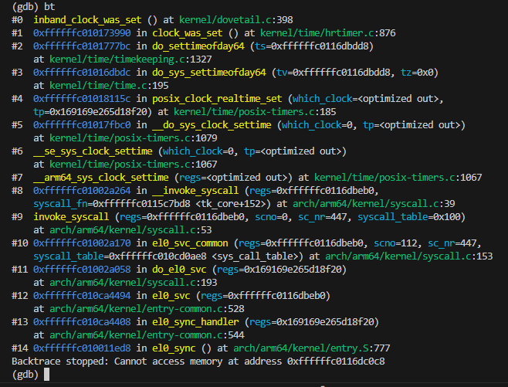
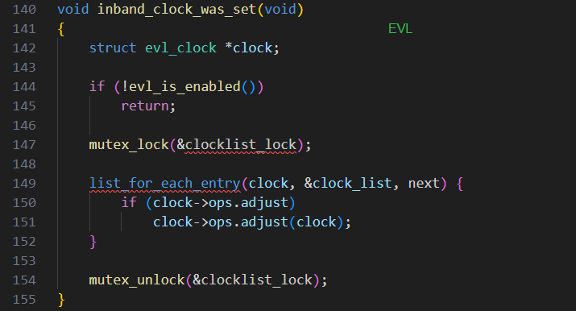
tick：2. clock_settime系统调用引发remote tick
在用户态触发 clock_settime 系统调用更改系统时间时，每次更改结束都会重新将所有定时器的下一次触发时间进行修改， 修改后就会导致需要重新设置下一次时钟中断的触发，因此对于远程定时器来说也会通过 TIMER_OOB_IPI 信号完成通知。
RROS还没有实现，EVL中是：

Slide 21
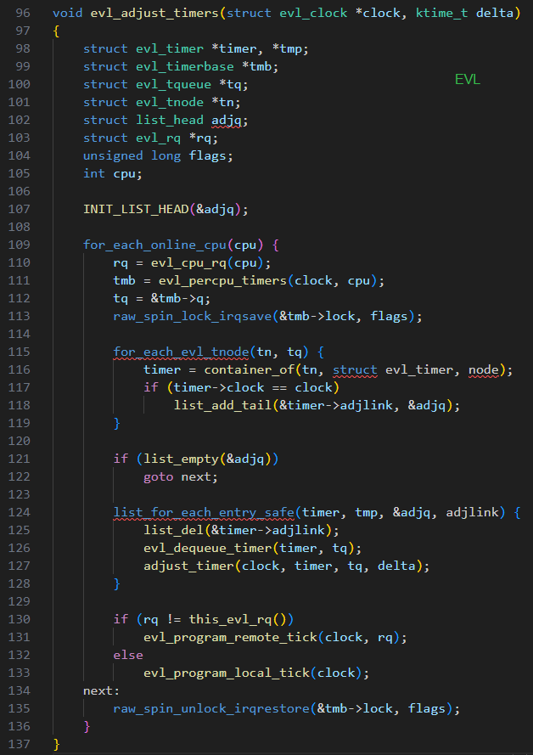
tick：2. clock_settime系统调用引发remote tick

Slide 22
调度子系统

Slide 23
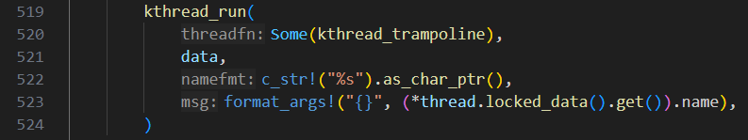
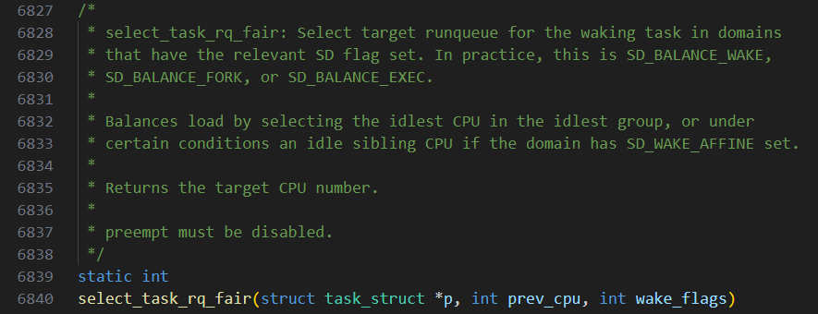
调度子系统：kthread_run 和 pin_to_initial_cpu
创建进程：kthread_run
kthread_create
wake_up_process
try_to_wake_up
cpu = select_task_rq
select_task_rq_fair：完成负载均衡
子进程：kthread_trampoline
map_kthread_self
pin_to_initial_cpu：为了保证实时性，固定在CPU上

Slide 24
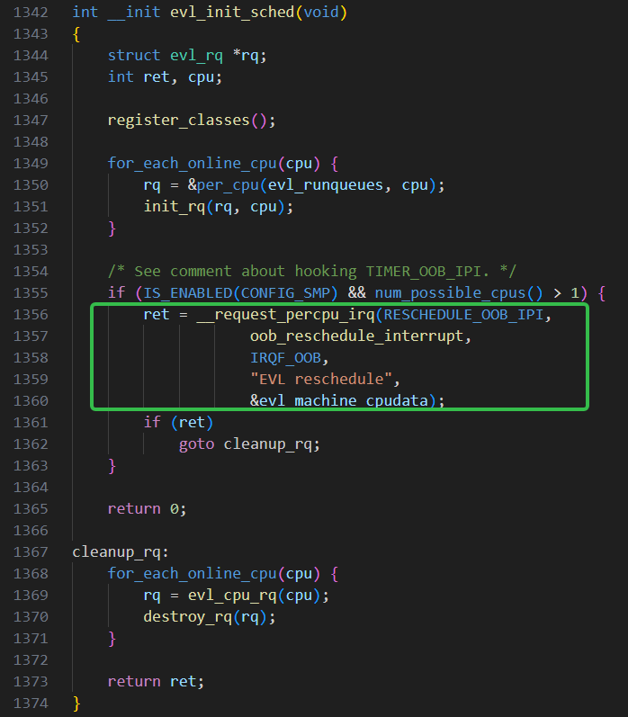
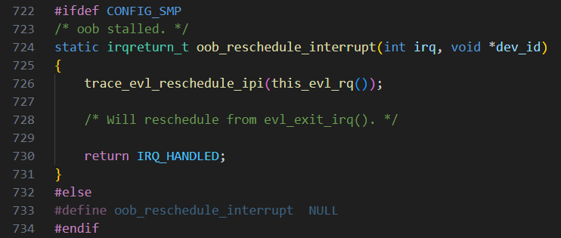
调度子系统：申请RESCHEDULE_OOB_IPI

Slide 25
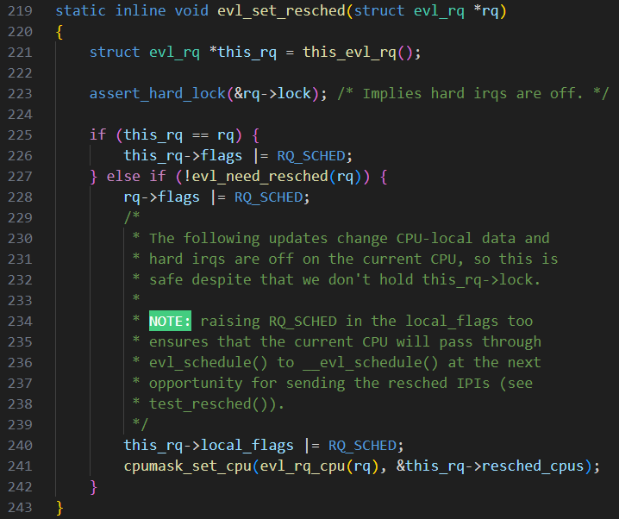
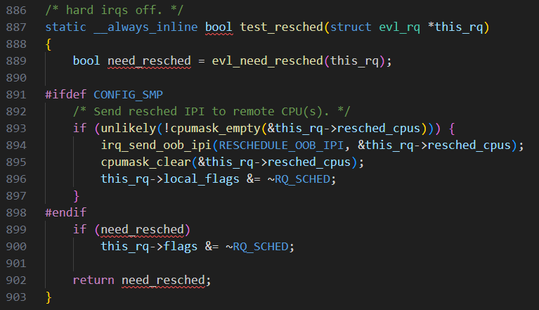
调度子系统：RESCHEDULE_OOB_IPI
如果CPU上的运行队列出现了变化，则会调用evl_set_resched设置一个flag，在下一次rros_schedule时就会调用test_resched函数检查是否需要重新调度；
rq->local_flags中的RQ_SCHED表示其他CPU需要reschedule；rq->flag中的RQ_SCHED表示本CPU需要reschedule；
其他CPU的reschedule并不是在oob_reschedule_interrupt中断处理函数中进行的，而是在中断退出时调用rros_exit_irq函数完成的

Slide 26
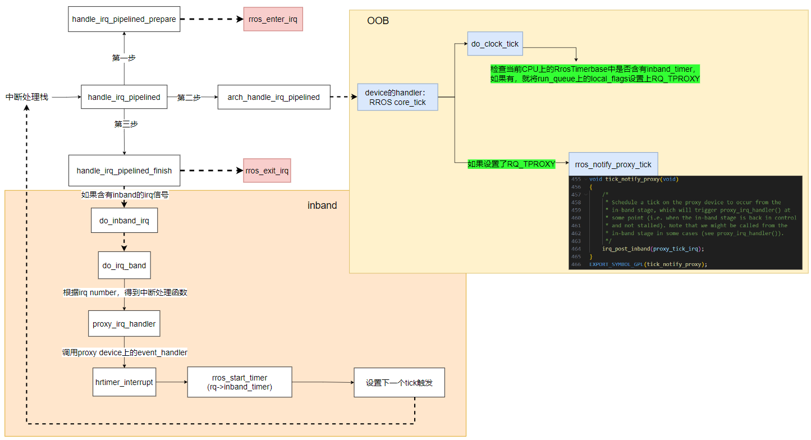
调度子系统：RESCHEDULE_OOB_IPI

Slide 27
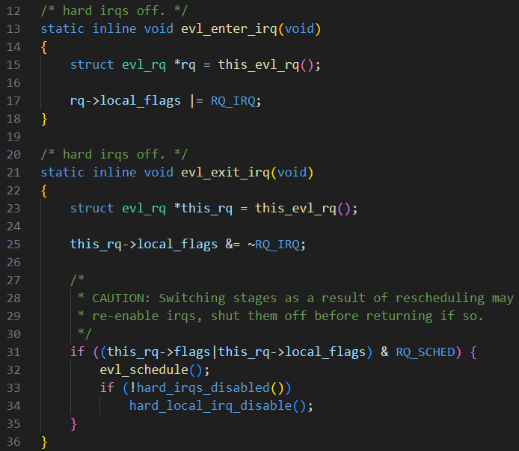
调度子系统：RESCHEDULE_OOB_IPI

Slide 28
临界区隔离方法

Slide 29
中断、抢占、锁
抢占：允许更高优先级的任务打断当前任务
内核抢占触发时机：
从中断上下文返回内核态；
内核代码直接调用schedule；
内核再次变成可抢占时，调用preempt_enable；
任务由于阻塞间接调用schedule；
用户抢占触发时机：
从系统调用返回用户态时；
从中断上下文返回用户态时；
单CPU
单CPU上，自旋锁被简化为开关抢占；
单CPU、关闭内核抢占CONFIG时：
隔离区只能使用开关中断实现同步；
单CPU、开启内核抢占CONFIG时：
临界区隔离的方法中必须要有开关抢占的操作，可以通过自旋锁或者直接开关抢占实现（两者等价）；
如果不开关抢占：
进程1在内核态进入临界区时上A锁，然后产生一个中断，中断处理结束导致内核抢占，进程2执行，进程2进入临界区同样对A上锁，导致死锁；

Slide 30

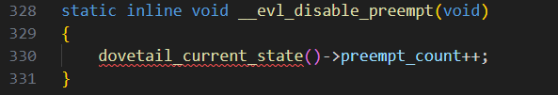
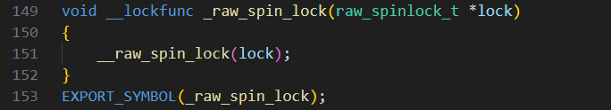
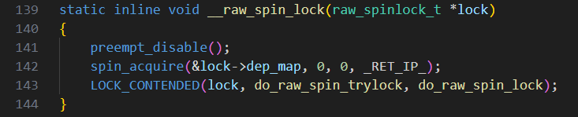
evl_spin_lock & raw_spin_lock
关抢占、上锁
但是在EVL中调用raw_spin_lock之前也都会关中断

Slide 31
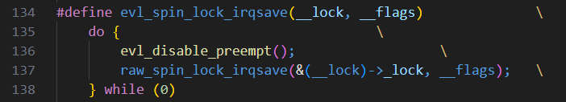
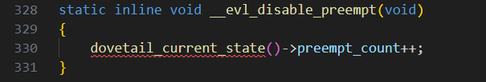
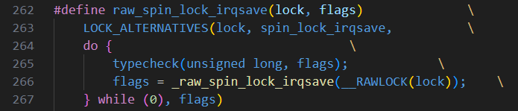
evl_spin_lock_irqsave & raw_spin_lock_irqsave
关本地中断、关抢占、上锁

Slide 32
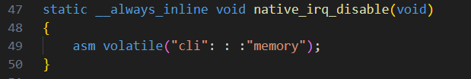
hard_local_irq_save
关本地中断

Slide 33
多核
1. 如果在中断处理函数和当前进程共享数据时，此时需要关闭中断并且上锁，因为中断会打断当前进程的执行；
2. 嵌套中断的内核中，中断处理函数中使用自旋锁同步，为了避免本地CPU再次产生中断打断当前持有锁的内核代码，需要关闭本地中断；
3. 上自旋锁就需要关抢占（锁的操作内置）：
单核不关抢占导致死锁（如前所述）；
多核不关抢占导致CPU资源的浪费：
进程A持有自旋锁访问临界区，产生中断，处理结束后发生内核抢占调度到进程B，进程B同样访问临界区，导致自旋，B的时间片耗尽，调度C，C同样访问...
直到调度到A，释放锁，因此会造成CPU资源浪费；
如果关了抢占，在中断返回之后就会检查是否可抢占，不可抢占则直接继续执行进程A；

Slide 34
参考资料
1. 临界区的隔离方法：https://github.com/freelancer-leon/notes/blob/master/kernel/lock/Lock-1.md
2. Timekeeping in the Linux Kernel：https://www.youtube.com/watch?v=E1uyXn0kBAc
3. Linux x86自旋锁实现：https://github.com/freelancer-leon/notes/blob/master/kernel/lock/Lock-2-Linux_x86_Spin_Lock.md
4. Linux中断、抢占、锁之间的关系：https://blog.guorongfei.com/2014/09/06/linux-interrupt-preemptive-lock/
5. Linux 中断（IRQ/softirq）基础：原理及内核实现（2022）：https://arthurchiao.art/blog/linux-irq-softirq-zh/
6. Linux Preemption - 1：https://oliveryang.net/2016/03/linux-scheduler-1/
7. Linux Preemption - 2：https://oliveryang.net/2016/03/linux-scheduler-2/
8. Linux中断处理：https://www.zhihu.com/question/271600057/answer/1593738076?utm_campaign=shareopn&utm_medium=social&utm_psn=1771915578544095232&utm_source=wechat_session
9. 中断与抢占：https://github.com/leon0625/blog/issues/10
10. Linux内核学习笔记之同步：https://hjk.life/posts/linux-kernel-synchronization/

